Slide 1
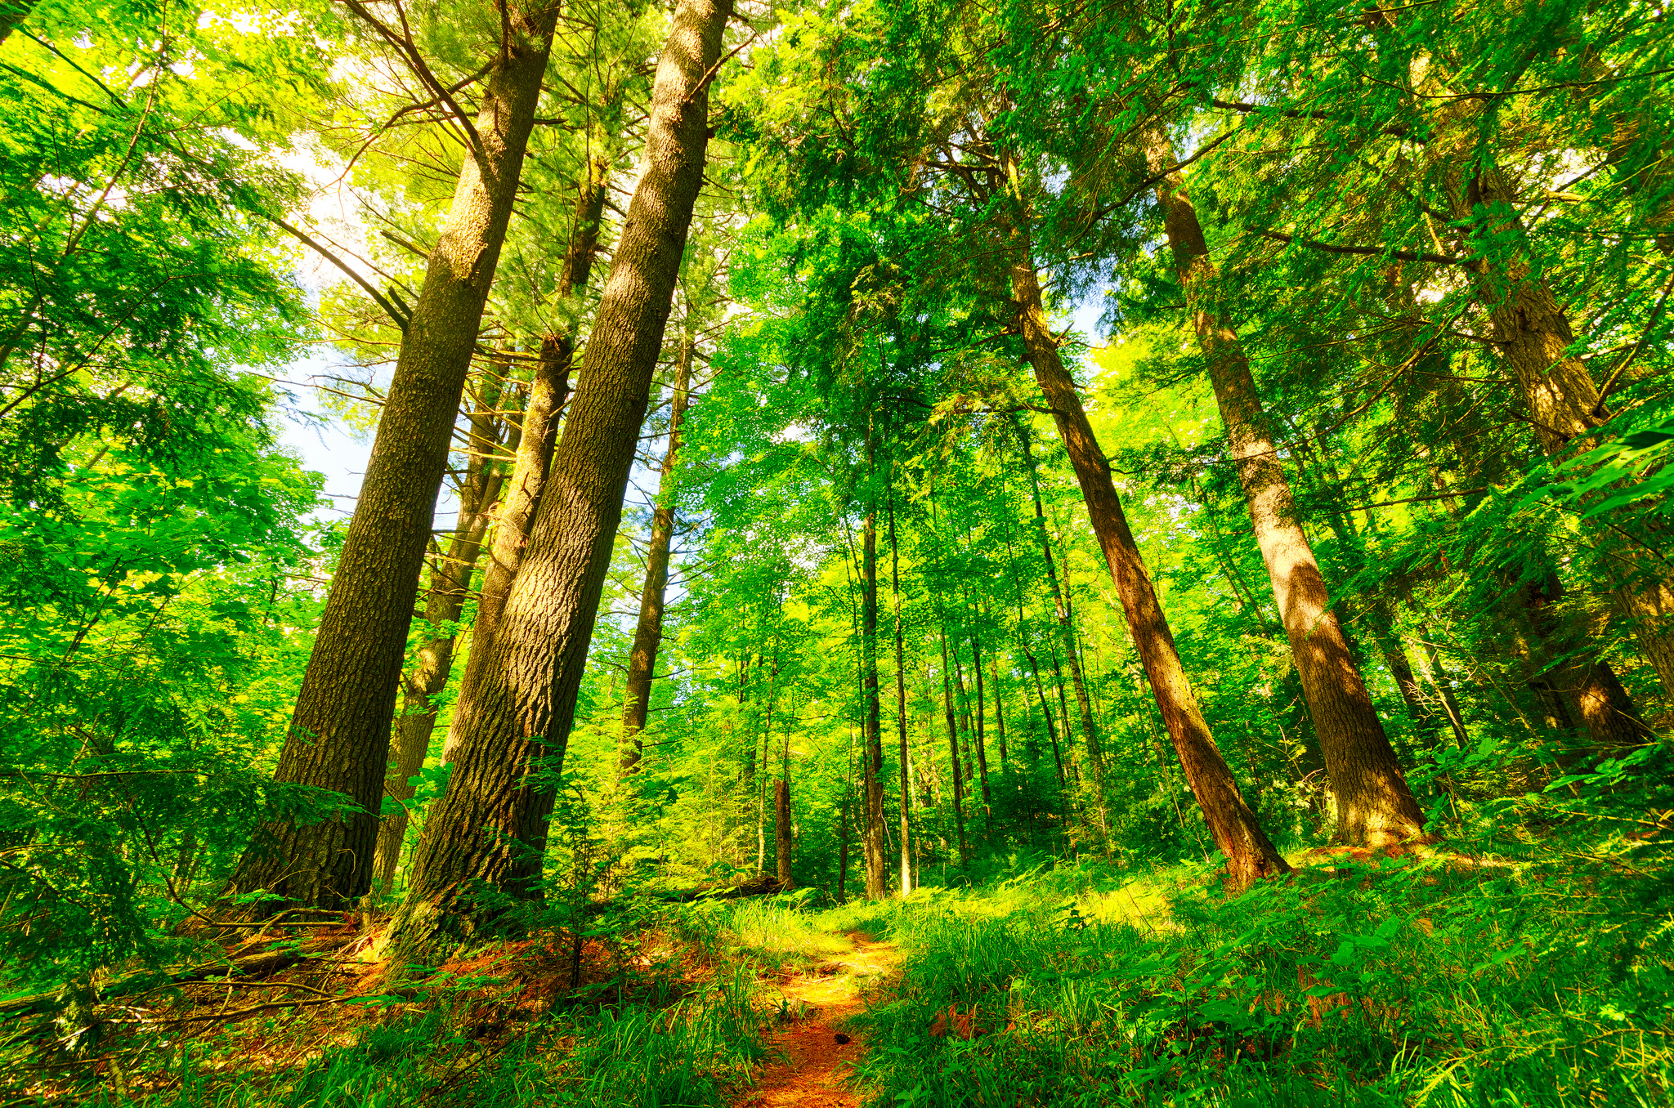
Forest Cover Type Prediction
최규형
FASTCAMPUS
Data Science School
17.11.22

Slide 2
목차
Overview
EDA
Feature Engineering
Feature Selection/ Modeling
Hyperparameter Optimization
Further Experiments
Summary

Slide 3
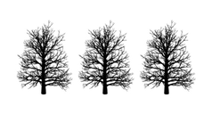
1. Overview
Forest Cover Type Prediction
SVM
지도 제작 관련(cartographic) 실측 데이터를 사용하여
숲에 서식하는 주요 수목종 예측
평가 기준
Multi-Class Classification Accuracy

Slide 4
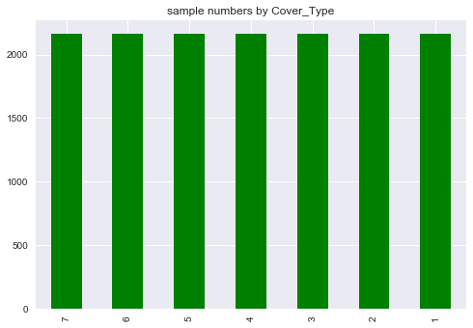
1. Overview_dataset
Forest Cover Type Prediction
SVM
1.5만개의 데이터로 56만개의 데이터 예측하기
7개 target class가 균일한 sample 갯수로 분포
NaN / 존재할 수 없는 이상치 없는 clean data
Training set
(15,000)
Test set
(5,600,000)
?

Slide 5
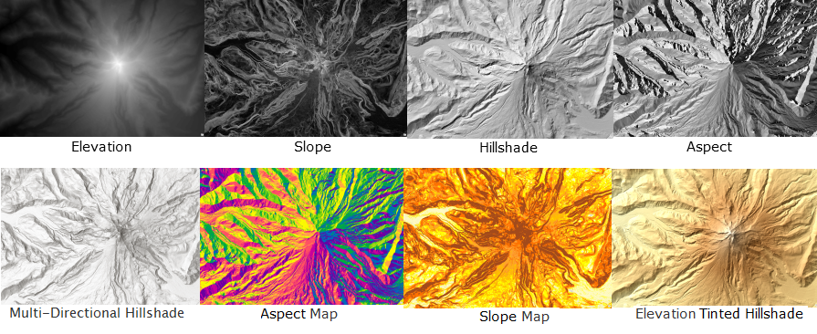
1. Overview_features
Forest Cover Type Prediction
SVM
지형의 시각화에 사용하는 수치값
Elevation : 해발고도
Aspect : 언덕이 면한 방향 (나침반 각도)
Slope : 언덕 경사도
Hillshade : 광원(태양)의 위치를 상정하여 지면에 닿는 광도를 계산한 값
(0 to 255 index, summer solstice)
주요 수목종 결정에 영향 미치는 태양광 노출도와 관련

Slide 6
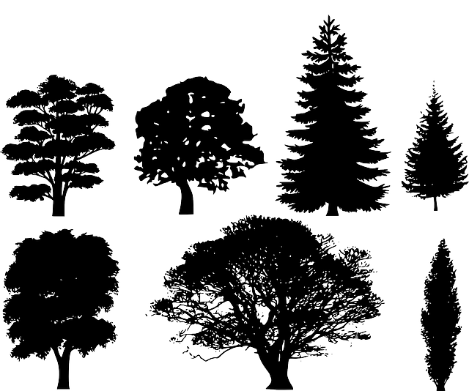
1. Overview_features
Forest Cover Type Prediction
SVM
Continuous
Categorical
Distance
Ordinal
Elevation (meters)
Vertical_Distance_To_Hydrology
Horizontal_Distance_To_Hydrology
Horizontal_Distance_To_Roadways
Horizontal_Distance_To_Fire_Points
Hillshade_9am
Hillshade_Noon
Hillshade_3pm
*0 to 255, integer
Angle (degrees)
Non-ordinal
Aspect (0 to 360)
Slope (0 to 90)
Wilderness_Area_{1-4}
Soil_Type_{1-40}
Cover_Type_{1-7} *Target

Slide 7
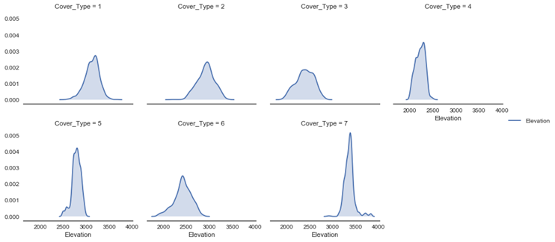
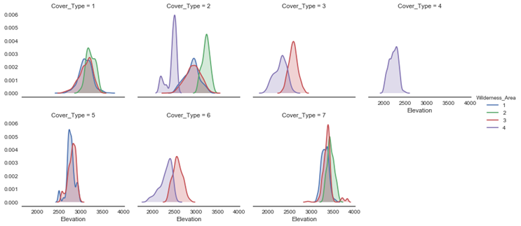
2. EDA_Conditional Distributions by Target_Elevation
Forest Cover Type Prediction
SVM
Target(Cover_Type)으로 grouping하여 각 feature의 분포 시각화
구분 축을 하나 더 추가 : Wilderness_Area으로 세분화하여 시각화
Wilderness_Area의 경우 Target에 따라 높은 구별력을 가질 수 있을 것으로 보임
Cover Type = 4의 경우 Wilderness_Area = 4만 존재
Elevation vs. Cover_Type
Elevation vs. Cover_Type vs. Wilderness

Slide 8
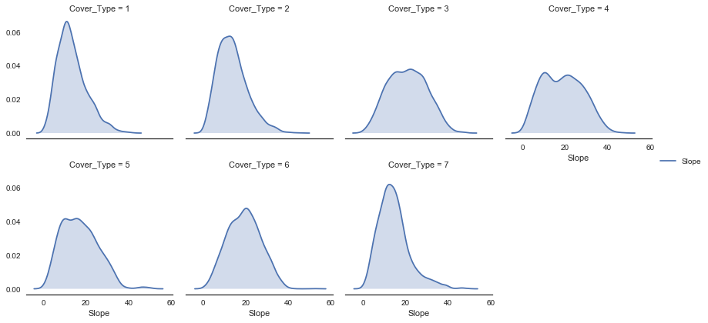
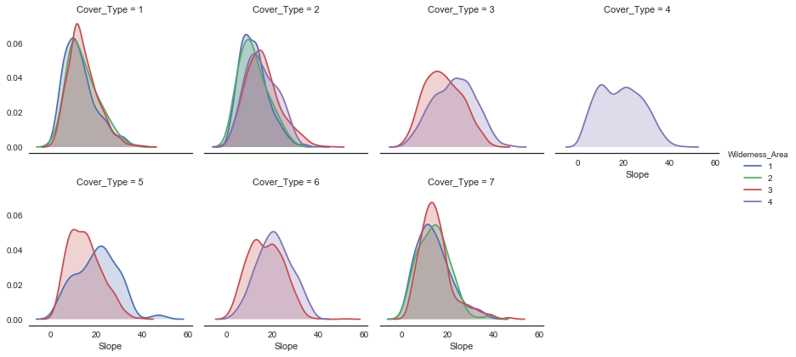
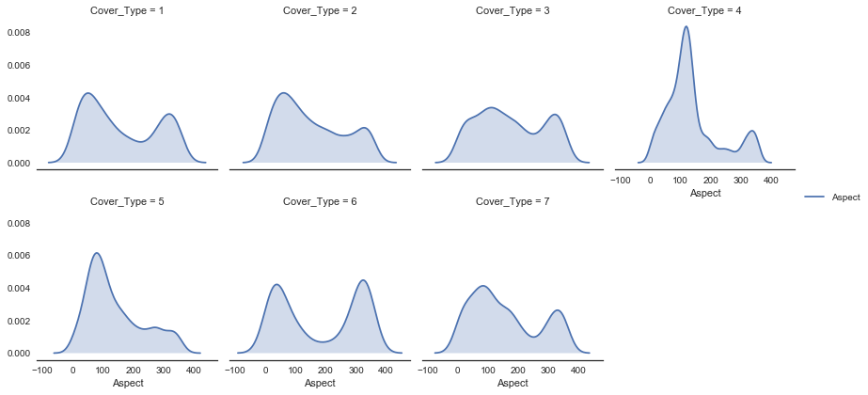
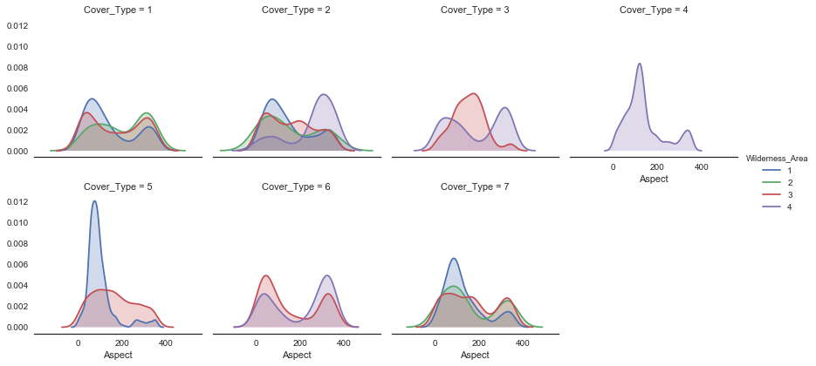
2. EDA_Conditional Distributions by Target_Slope
Forest Cover Type Prediction
SVM
Slope vs. Cover_Type
Slope vs. Cover_Type vs. Wilderness
Aspect vs. Cover_Type
Aspect vs. Cover_Type vs. Wilderness

Slide 9
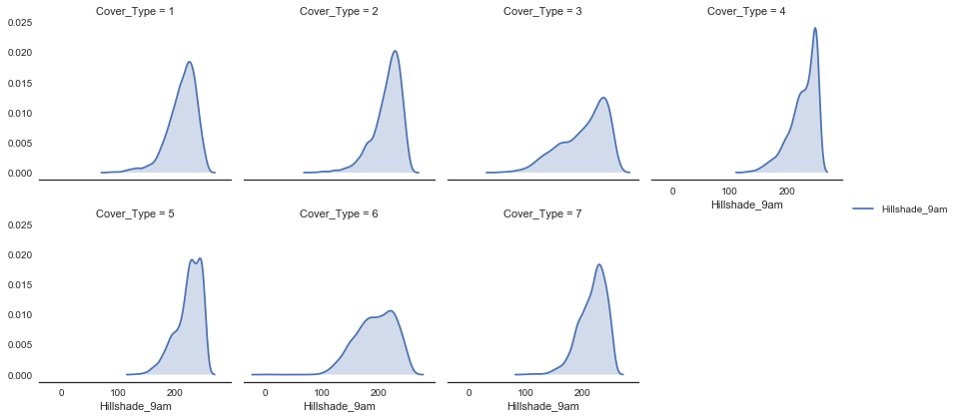
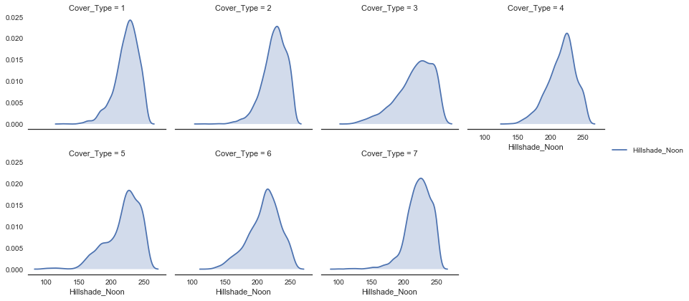
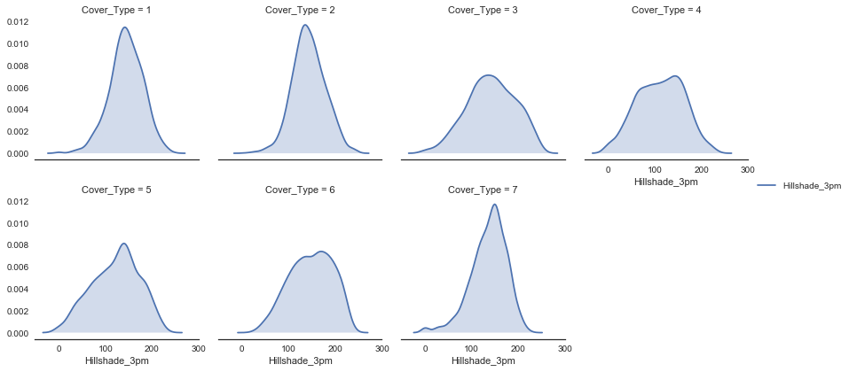
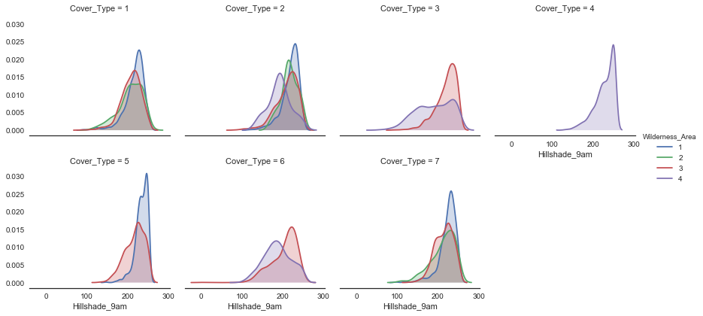
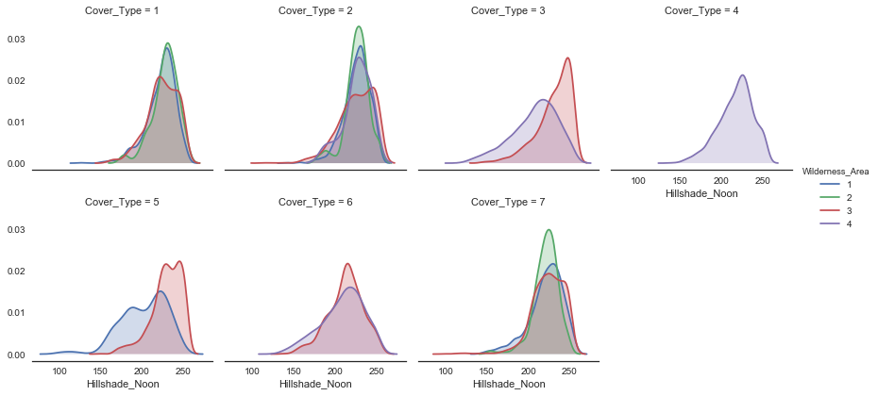
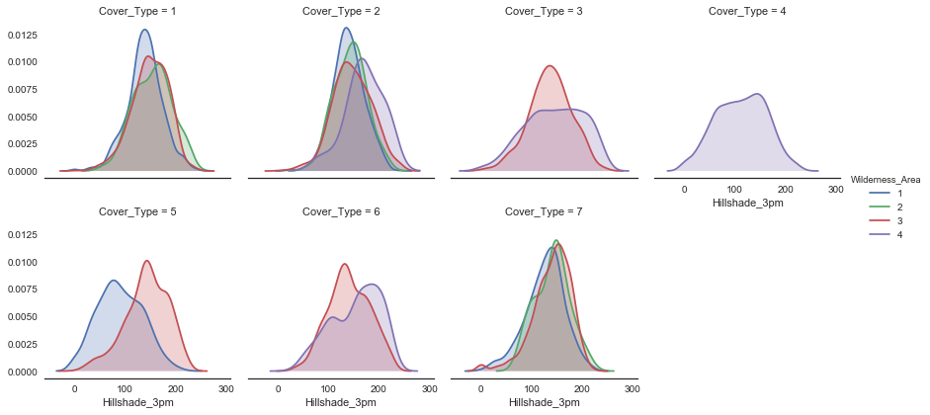
2. EDA_Conditional Distributions by Target_Hillshade
Forest Cover Type Prediction
SVM
Hillshade_9am vs. Cover_Type
Hillshade_Noon vs. Cover_Type
Hillshade_3pm vs. Cover_Type
_9am vs. Cover_Type vs. Wilderness
_Noon vs. Cover_Type vs. Wilderness
_3pm vs. Cover_Type vs. Wilderness

Slide 10
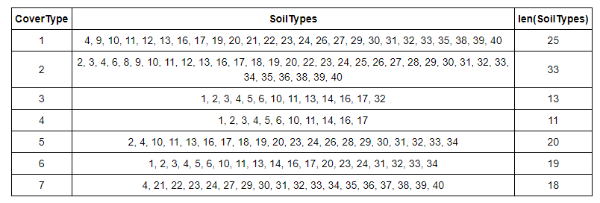
2. EDA_Matched Soil Types by Cover Types
Forest Cover Type Prediction
SVM
Wilderness_Area와 같이, Target에 따라 상이한 조합을 나타남
But 중첩되는 가짓수가 많아, 높은 구별력을 갖는 Soil_Type은 적을 것으로 추측

Slide 11
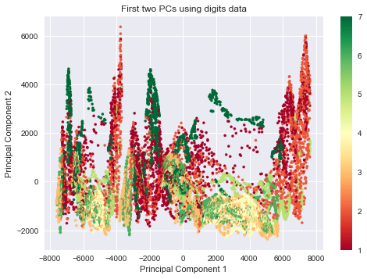
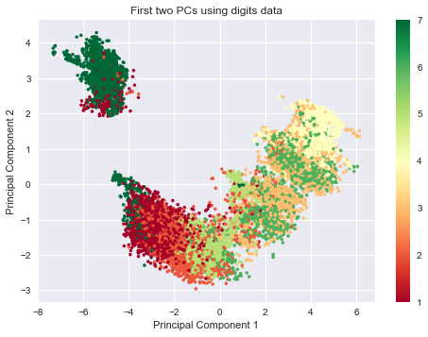
2. EDA_Reduced Dimensions using PCA/ LDA
Forest Cover Type Prediction
SVM
PCA, n_comp=2
LDA, n_comp=2

Slide 12
3. Feature Engineering
Forest Cover Type Prediction
SVM
Domain Knowledge
Distribution Probability
Random Feature Creation

Slide 13
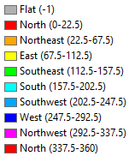
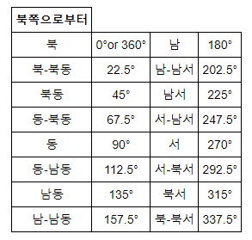
3. Feature Engineering
Forest Cover Type Prediction
SVM
Domain Knowledge
Feature ‘Aspect’
The compass direction that the slope faces
Ordinal
Category
Features
X 2

Slide 14

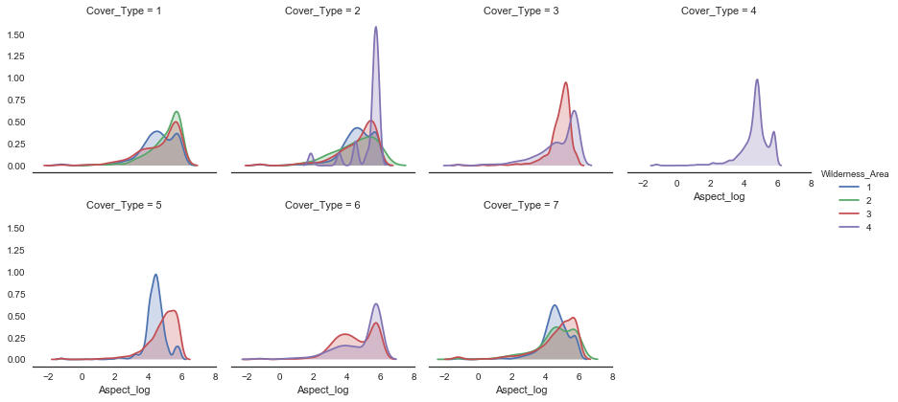
3. Feature Engineering
Forest Cover Type Prediction
SVM
Distribution Probability
각 Cover_Type에 대하여 형성되는 np.log(Feature)의 분포 -> mean, std 계산
Log 분포를 정규분포라 가정 -> 1에서 구한 값으로 norm(mean, std) 객체 생성
2에서 생성한 정규분포에 각 feature가 속할 확률을 각각 계산
>>> 분포 시각화로부터 가시적인 분포의 차이가 존재하는 feature에 대해서 생성
Aspect vs. Cover_Type vs. Soil_Type
Aspect_log vs. Cover_Type vs. Soil_Type

Slide 15
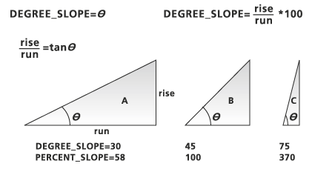
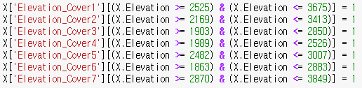
3. Feature Engineering
Forest Cover Type Prediction
SVM
Random Feature Creation
동일 종류(ex. Horizontal dist.) 또는 관련성 있는 feature 조합의 +, -, *, /, **2, **3, abs()
Deep learning의 접근법을 모방한 방식
Cover_Type에 대해 갖는 최대/최소 bound
수원지(Hydrology)에 대한 각도(theta)

Slide 16
3. Feature Engineering
Forest Cover Type Prediction
SVM
Result
최초 54 columns -> 306 columns (target feature 제외)
Scale (sklearn.preprocessing.StandardScaler)
Training set
(15,000 x 306)
Test set
(560,000 x 306)

Slide 17
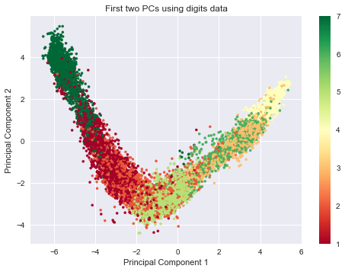
3. Feature Engineering
Forest Cover Type Prediction
SVM
Result
Training set
(15,000 x 54)
Training set
(15,000 x 306)

Slide 18
4. Feature Selection/ Modeling
Forest Cover Type Prediction
SVM
Start from 306 feature columns
6개 feature set - 1차 selecting
RandomForest
ExtraTrees
XGBoost
Recursive Feature Elimination (sklearn.feature_selection.RFE)
rf_rfe_top100
et_rfe_top100
xgb_rfe_top100
rf_rfe_top50
et_rfe_top50
xgb_rfe_top50

Slide 19
4. Feature Selection/ Modeling
Forest Cover Type Prediction
SVM
rf_rfe_top100
et_rfe_top100
xgb_rfe_top100
rf_rfe_top50
et_rfe_top50
xgb_rfe_top50
Modeling
(default params)
RandomForest
ExtraTrees
XGBoost
SVM

Slide 20
4. Feature Selection/ Modeling
Forest Cover Type Prediction
SVM
xgb_rf_top50 + ExtraTreesClassifier(random_state=0)
CV(KFold 10) Acc. 0.79
기존 feature - 29
'Elevation', 'Aspect', 'Slope’,
'Horizontal_Distance_To_Hydrology’, 'Vertical_Distance_To_Hydrology', 'Horizontal_Distance_To_Roadways’,
'Hillshade_9am', 'Hillshade_Noon', 'Horizontal_Distance_To_Fire_Points',
'Wilderness_Area1', 'Wilderness_Area3', 'Wilderness_Area4',
'Soil_Type2', 'Soil_Type3', 'Soil_Type4', 'Soil_Type5', 'Soil_Type6’, 'Soil_Type9', 'Soil_Type10', 'Soil_Type12’,
'Soil_Type13’ 'Soil_Type17', 'Soil_Type20', 'Soil_Type22', 'Soil_Type30’ 'Soil_Type32', 'Soil_Type33’,
'Soil_Type38', 'Soil_Type39'
생성 feature - 21
'Elevation_Cover3', 'Elevation_Cover4', 'Elevation_Cover5＇, 'Diagnoal_Distance_To_Hydrology', 'Vertical_Distance_Sum_EH＇, 'Vertical_Distance_Diff_EH', 'Vertical_Distance_Div_EH_SQRD',
'Horizontal_Distance_Sum_HRF', 'Horizontal_Distance_Sum_HR＇, Horizontal_Distance_Sum_HF', 'Horizontal_Distance_Sum_RF＇, 'Horizontal_Distance_Diff_HRF', 'Horizontal_Distance_Diff_HR_SQRD',
'Horizontal_Distance_Diff_HF_SQRD', 'Horizontal_Distance_Diff_RF_SQRD＇, 'Horizontal_Distance_Mult_HR', 'Horizontal_Distance_Mult_RF＇, 'Hillshade_Sum', 'Hillshade_ratio_0912', 'Hillshade_ratio_1215',
'Radians_To_Hydrology'

Slide 21
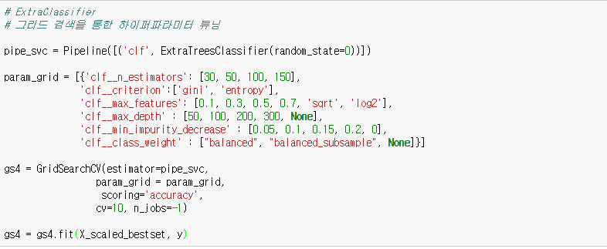
5. Hyperparameter Optimization
Forest Cover Type Prediction
SVM
CV(KFold 10) Acc. 0.818 / Kaggle Test Accuracy 0.801

Slide 22
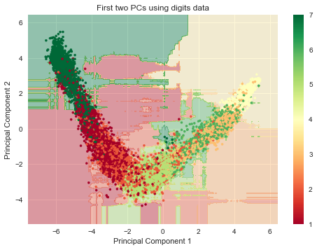
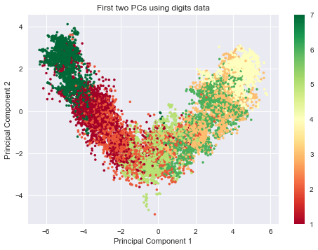
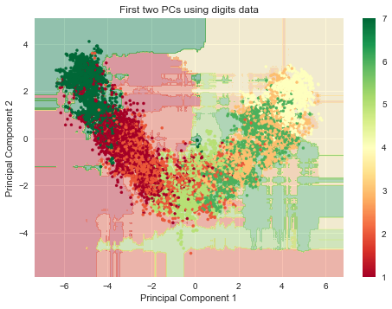
5. Hyperparameter Optimization
Forest Cover Type Prediction
SVM
CV(KFold 10) Acc. 0.818 / Kaggle Test Accuracy 0.801
CV Acc. 0.803
Feature
engineered
(+scale, 306 cols)
CV Acc. 0.818
Feature
selected
(+scale, 50 cols)

Slide 23
6. Further Experiments
Forest Cover Type Prediction
SVM
Q.
어떻게 하면 서로 뒤엉킨 데이터를
더 효과적으로 분류할 수 있을까?

Slide 24
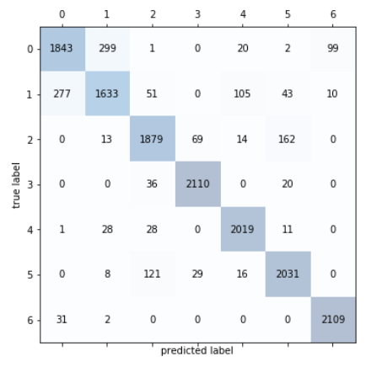
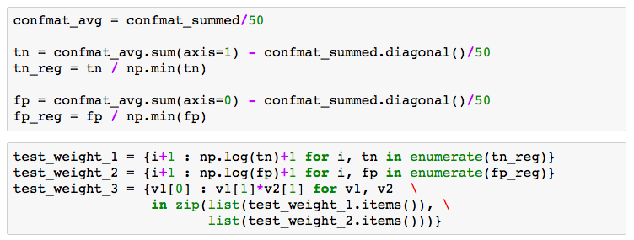
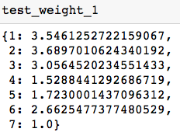
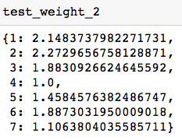
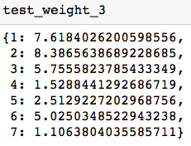
6. Further Experiments_class weights
Forest Cover Type Prediction
SVM
X_rfe_xgb_top50 -> 0.9 train vs. 0.1 test split (random_state = 0~49)
Kaggle acc. 0.801 모델로 50회 Cross Validation
50개의 Confusion Matrix를 element-wise add -> 50으로 다시 나눠서 평균값
Target Class별 True Negative / False Positive를 구한 뒤, 각각 최소값으로 나누어 정규화
Log(정규화 값) + 1 -> 각 class의 가중치로 부여
Result
*Kaggle acc. 0.801 모델에 적용
*Cross Validation / Kaggle accuracy 모두 성능 소폭 하락
=> FAIL

Slide 25
6. Further Experiments_custom voting classifier
Forest Cover Type Prediction
SVM
3개의 학습기를 서로 다른 데이터로 학습시켜 다양한 판단 기준 적용을 시도
X_rfe_xgb_top50 (total 15,000 samples)
logreg
Wrong1
(50%)
30% / X_train_2
70% / X_train_1
logreg
Wrong2
(50%)
knn
wrong3
Logistic Regression
CV (kfold 10) 0.7
LDA(n_components=2)
logreg
Wrong1
(50%)
logreg
Wrong2
(50%)
knn
wrong3
KNeighbors Classifier
CV (kfold 10) 0.75
Random Forest
CV (kfold 10) 0.71
3개 모델의 클래스별 확률(predict_proba) -> 산술평균 -> 최대값으로 클래스 분류
Kaggle Test Accuracy = 0.71

Slide 26
6. Further Experiments_AdaBoost
Forest Cover Type Prediction
SVM
Kaggle acc. 0.801 모델 = base model로 사용하는 AdaBoost
Hyperparameter Optimization 진행
CV (Kfold 10) mean accuracy = 0.81832… 고정값 수렴
Kaggle Test Accuracy = 0.8001
AdaBoost를 사용하지 않은 경우보다 성능이 좋아지지 않음

Slide 27
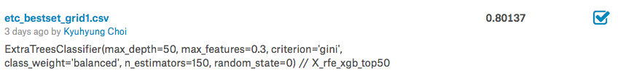
7. Summary
Forest Cover Type Prediction
SVM
Feature engineering으로 구별력 높은 Feature를 사용한 것은 유효했음
그러나 복잡하게 엉킨 데이터에 대한 근본적인 solution은 아니었음
선형회귀 프로젝트에 비해 훨씬 늘어난 model testing – 보다 체계적인 접근을 하지 못한 아쉬움
Domain Knowledge 활용 여부에 따라 훨씬 좋은 feature를 만들 수 있지 않았을까?
: 지도 제작에 사용되는 데이터였던 만큼, feature를 이용해 시각화를 시도했다면 더 좋았을까?
데이터 자체의 높은 중첩성을 분류하는 방법에 대한 계속적인 연구가 필요
최종 Kaggle Score : 0.80137

